Slide 1
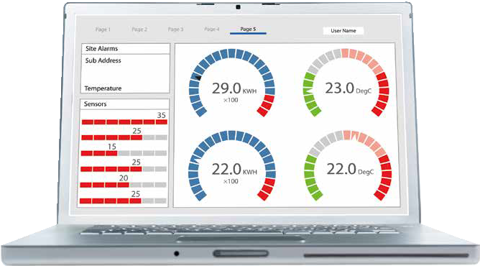
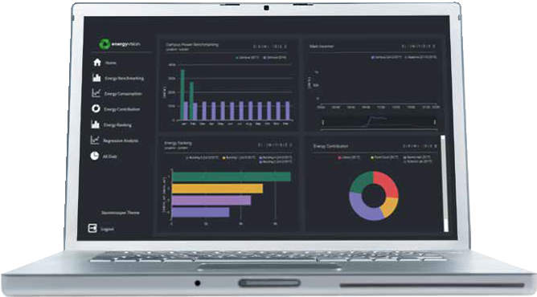
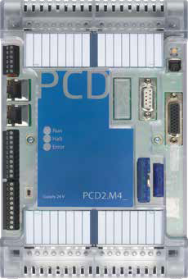
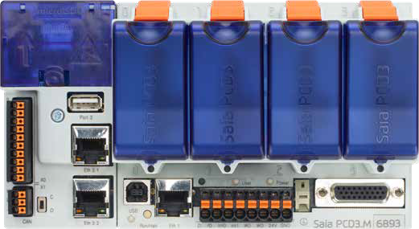
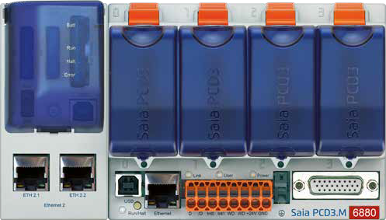
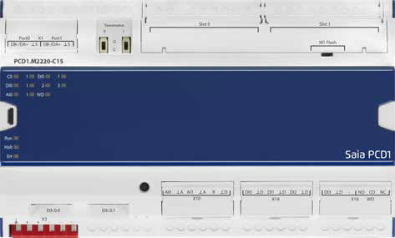
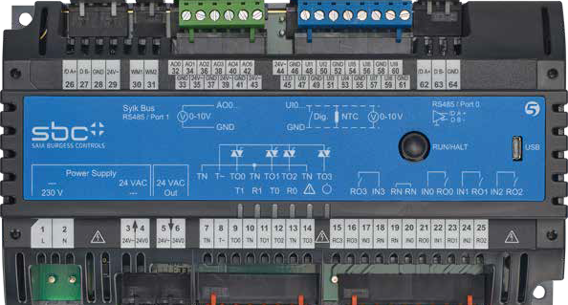
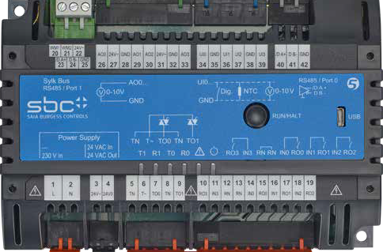
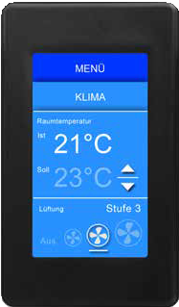
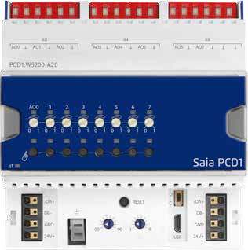
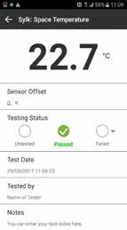
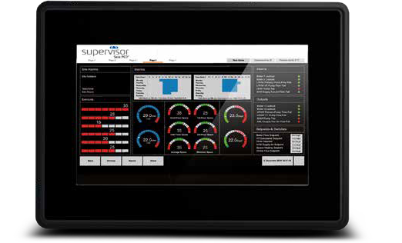
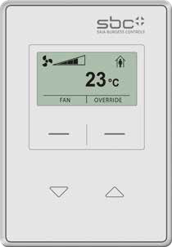
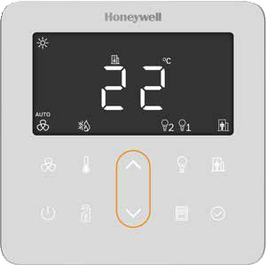
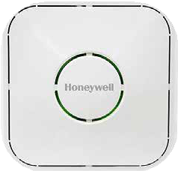
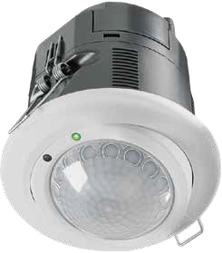
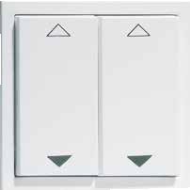
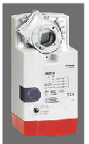
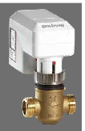
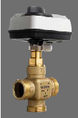
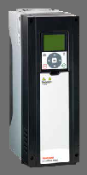
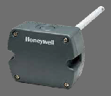
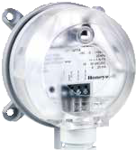
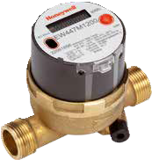
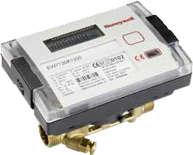
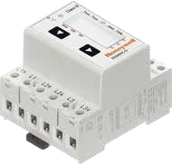
Vue d’ensemble du portefeuille
Be inspired by flexibility
Supervision & gestion de l’énergie
Saia PCD Supervisor de SBC est une plateforme de supervision et d’intégration basée sur Niagara 4 qui offre une vue unifiée sur tous les sous-systèmes d’un bâtiment. Elle réduit la complexité à gérer différentes applications, optimisant ainsi le temps de fonctionnement tout en réduisant les efforts opérationnels.
Saia PCD Supervisor EM de SBC est un module d’extension pour la plateforme de supervision qui vous donne une plus grande maîtrise des performances environnementales et des coûts d’un bâtiment.
TCP/IP
Cloud Connectivity
Saia PCD Supervisor Saia PCD Supervisor EM
Mobile
Automate industriels de gestion CVC & Electricité
SBC offre une gamme complète de régulateurs industriels basés sur API pour optimiser la consommation d’énergie et prolonger la durée de vie des installations de chauffage, des refroidisseurs et des centrales de traitement de l’air.
De nombreuses applications CVC, des fonctions de serveurs Web et une connectivité sont les éléments clé sur lesquels nos partenaires développent leurs modèles de réussite. SBC intègre tous les systèmes de gestion des bâtiments tels que le CVC, l’éclairage, l’ombrage et plus encore. Grâce à leur conception, les régulateurs sont parfaitement adaptés aux applications utilisées pour des fonctions critiques, y compris les UC et la redondance des réseaux, par exemple pour la distribution d’électricité, la production d’énergie, l’eau potable et les eaux usées, le trafic routier et les tunnels.
PCD3
PCD3
PCD2
PCD1
Room Management
SBC propose un large éventail de régulateurs d’ambiance programmables et configurables pour les applications CVC (ventilo-convecteurs, plafonds rafraîchissants, planchers chauffants ou VAV), avec différentes interfaces de communication backbone (IP, BACnet, Modbus, S-Bus).
Grâce à des options d‘intégration évolutives et flexibles, il est possible de créer une automatisation des locaux pour le CVC, l‘éclairage et les stores, ce qui permet non seulement de réaliser d‘importantes économies d‘énergie, mais aussi de maximiser le confort et le bien-être.
TCP/IP
PCD7.LRxx-P5
Sylk
PCD7.LRxx
Sylk
RoomUp-App
PCD7.D443xxxxx
PCD1.W52xx
HTML5 Touch Panel, Appareils de commande de pièce, capteurs, éclairage et ombrage
Panneau tactile HTML5 ultramoderne (avec écran tactile capacitif et résistif) de 4,3» à 21» pour le montage en armoire. Une large gamme de capteurs permet d‘enregistrer toutes les données de mesure importantes pour le climat ambiant.
Ces données de capteurs peuvent être visualisées sur les unités de commande d‘ambiance et peuvent également être utilisées pour modifier les valeurs de consigne.
Pour le contrôle de l‘éclairage, il existe différents systèmes répondant à différentes exigences :
PCD1.F26xx pour une commande DALI étendue et plus exigeante.
Système de commande d‘éclairage DALI64 intégré dans un capteur PIR de premier ordre, dont la mise en service peut être simplifiée grâce à l‘application intuitive Light Touch.
EasyClickPro avec intégration sans fil pour économiser les coûts de câblage et offrir plus de flexibilité, en particulier dans les projets de modernisation.
TCP/IP
Sylk
HTML5
PCD7.LR-TRxx
TR80
C7355A105
DALI64
PCD1.F26xx
Easyclick
(Éclairage & ombrage)
Appareils de terrain
Contrôler l’efficacité d’un système dépend en grande partie de la qualité des appareils de terrain connectés et des informations qu’ils fournissent. SBC propose une gamme complète d’appareils de terrain Honeywell, dont :
Capteurs Une gamme d’appareils pour mesurer la tem- Compteurs La gamme SBC d’appareils de terrain est pérature, l’humidité, la qualité de l’air et la pression. Les complétée par par une gamme de compteurs intelli- capteurs sans fil offrent des avantages significatifs quant gents pour la chaleur, le débit et l’électricité.
à la facilité d’installation et aux coûts.
Vannes & actionneurs La gamme couvre toutes les applications CVC,
dont les vannes linéaires 2 voies, 3 voies et 6 voies ainsi que des actionneurs thermiques, linéaires, rotatifs, en prise directe pour les registres d’air, volets d’aération, persiennes et unités VAV.
Variateurs de vitesse La gamme commence à 3,3 A et atteint 310 A. Les variateurs sont disponibles dans des versions IP 21 et IP 54. Ils répondent aux exigences de la dernière version de la norme EN 61000-3-12 pour les limites harmoniques.

